Slide 1
LE STOP CONNECTE Par SNCF & ECOLUTIS

Slide 2
Comment améliorer la mobilité dans des zones géographiques diffuses tout en diminuant les coûts alloués au transport ?
UNE VRAIE PROBLEMATIQUE
?

Slide 3
L’autostop participatif se situe entre le covoiturage, le transports collectifs et l’autostop dit « traditionnel » . Le principe général reste le même que ces derniers : effectuer un trajet en commun, avec un conducteur non professionnel dans son véhicule personnel. Il ne nécessite pas d’inscription préalable sur une plateforme.
NOTRE CONCEPT

Slide 4
LE FONCTIONNEMENT
ST POL GARE
Je me rends à un point d’arrêt STOP CONNECTE
1
J’envoie un SMS indiquant ma destination pour afficher ma présence et ma destination directement sur le poteau d’arrêt
2
ST POL GARE
J’attends le passage d’un automobiliste
3

Slide 5
LE FONCTIONNEMENT
J’envoie un SMS pour confirmer la prise en charge et j’inscris le numéro d’immatriculation de l’automobiliste, le montant du trajet est automatiquement transféré à la plateforme.
4
AUTOSTOP
ST POL GARE
Je dépose le piéton à un endroit sécurisé
Confirmation ; AA-1236AA
ST POL SUR TERNOISE

Slide 6
LE FONCTIONNEMENT
Le chauffeur
Pour percevoir sa rétribution, une fois le «service» effectué, le conducteur doit s’inscrire sur le site « stop-connecte.fr » y saisir son immatriculation et ses coordonnées bancaires pour être reconnu par le service.

Slide 7
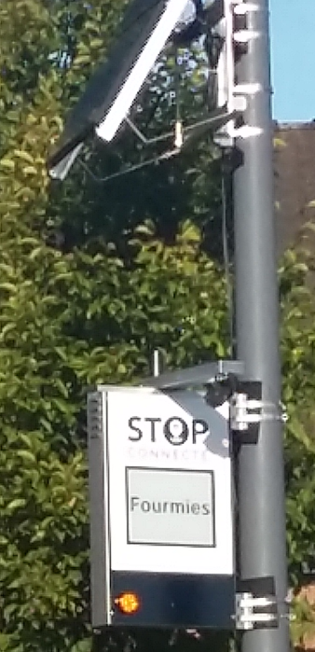
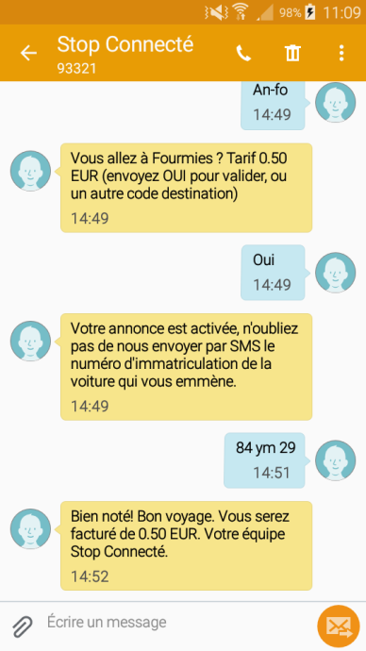
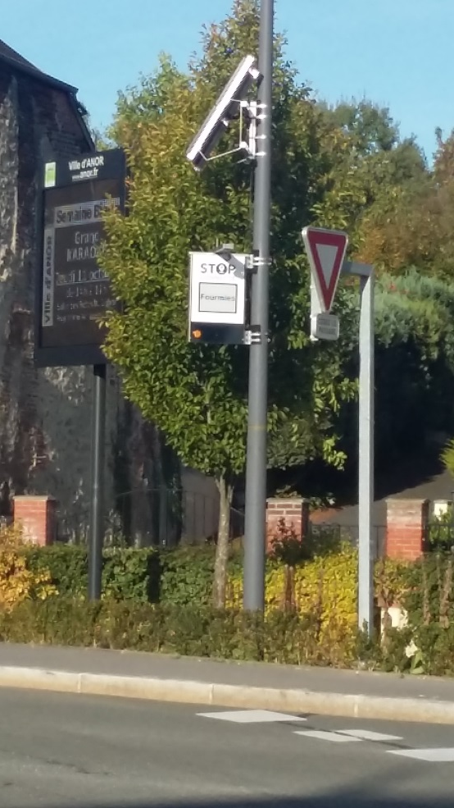
L’EQUIPEMENT

Slide 8
EN BREF, STOP CONNECTE, UNE SOLUTION :

